Slide 1
Kapittel 9 Innkjøp

Slide 2
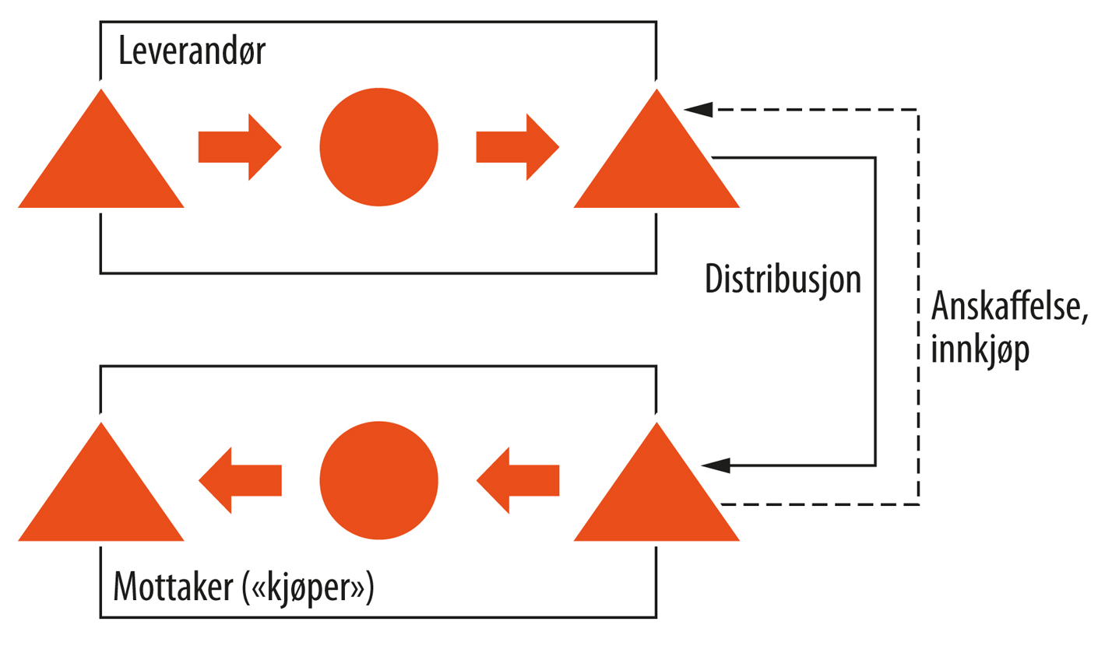
Figur 9.1 Distribusjon–innkjøp

Slide 3
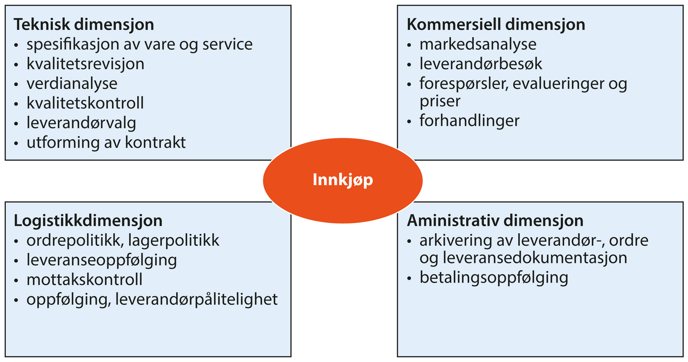
Figur 9.2 Innkjøpsdimensjoner

Slide 4
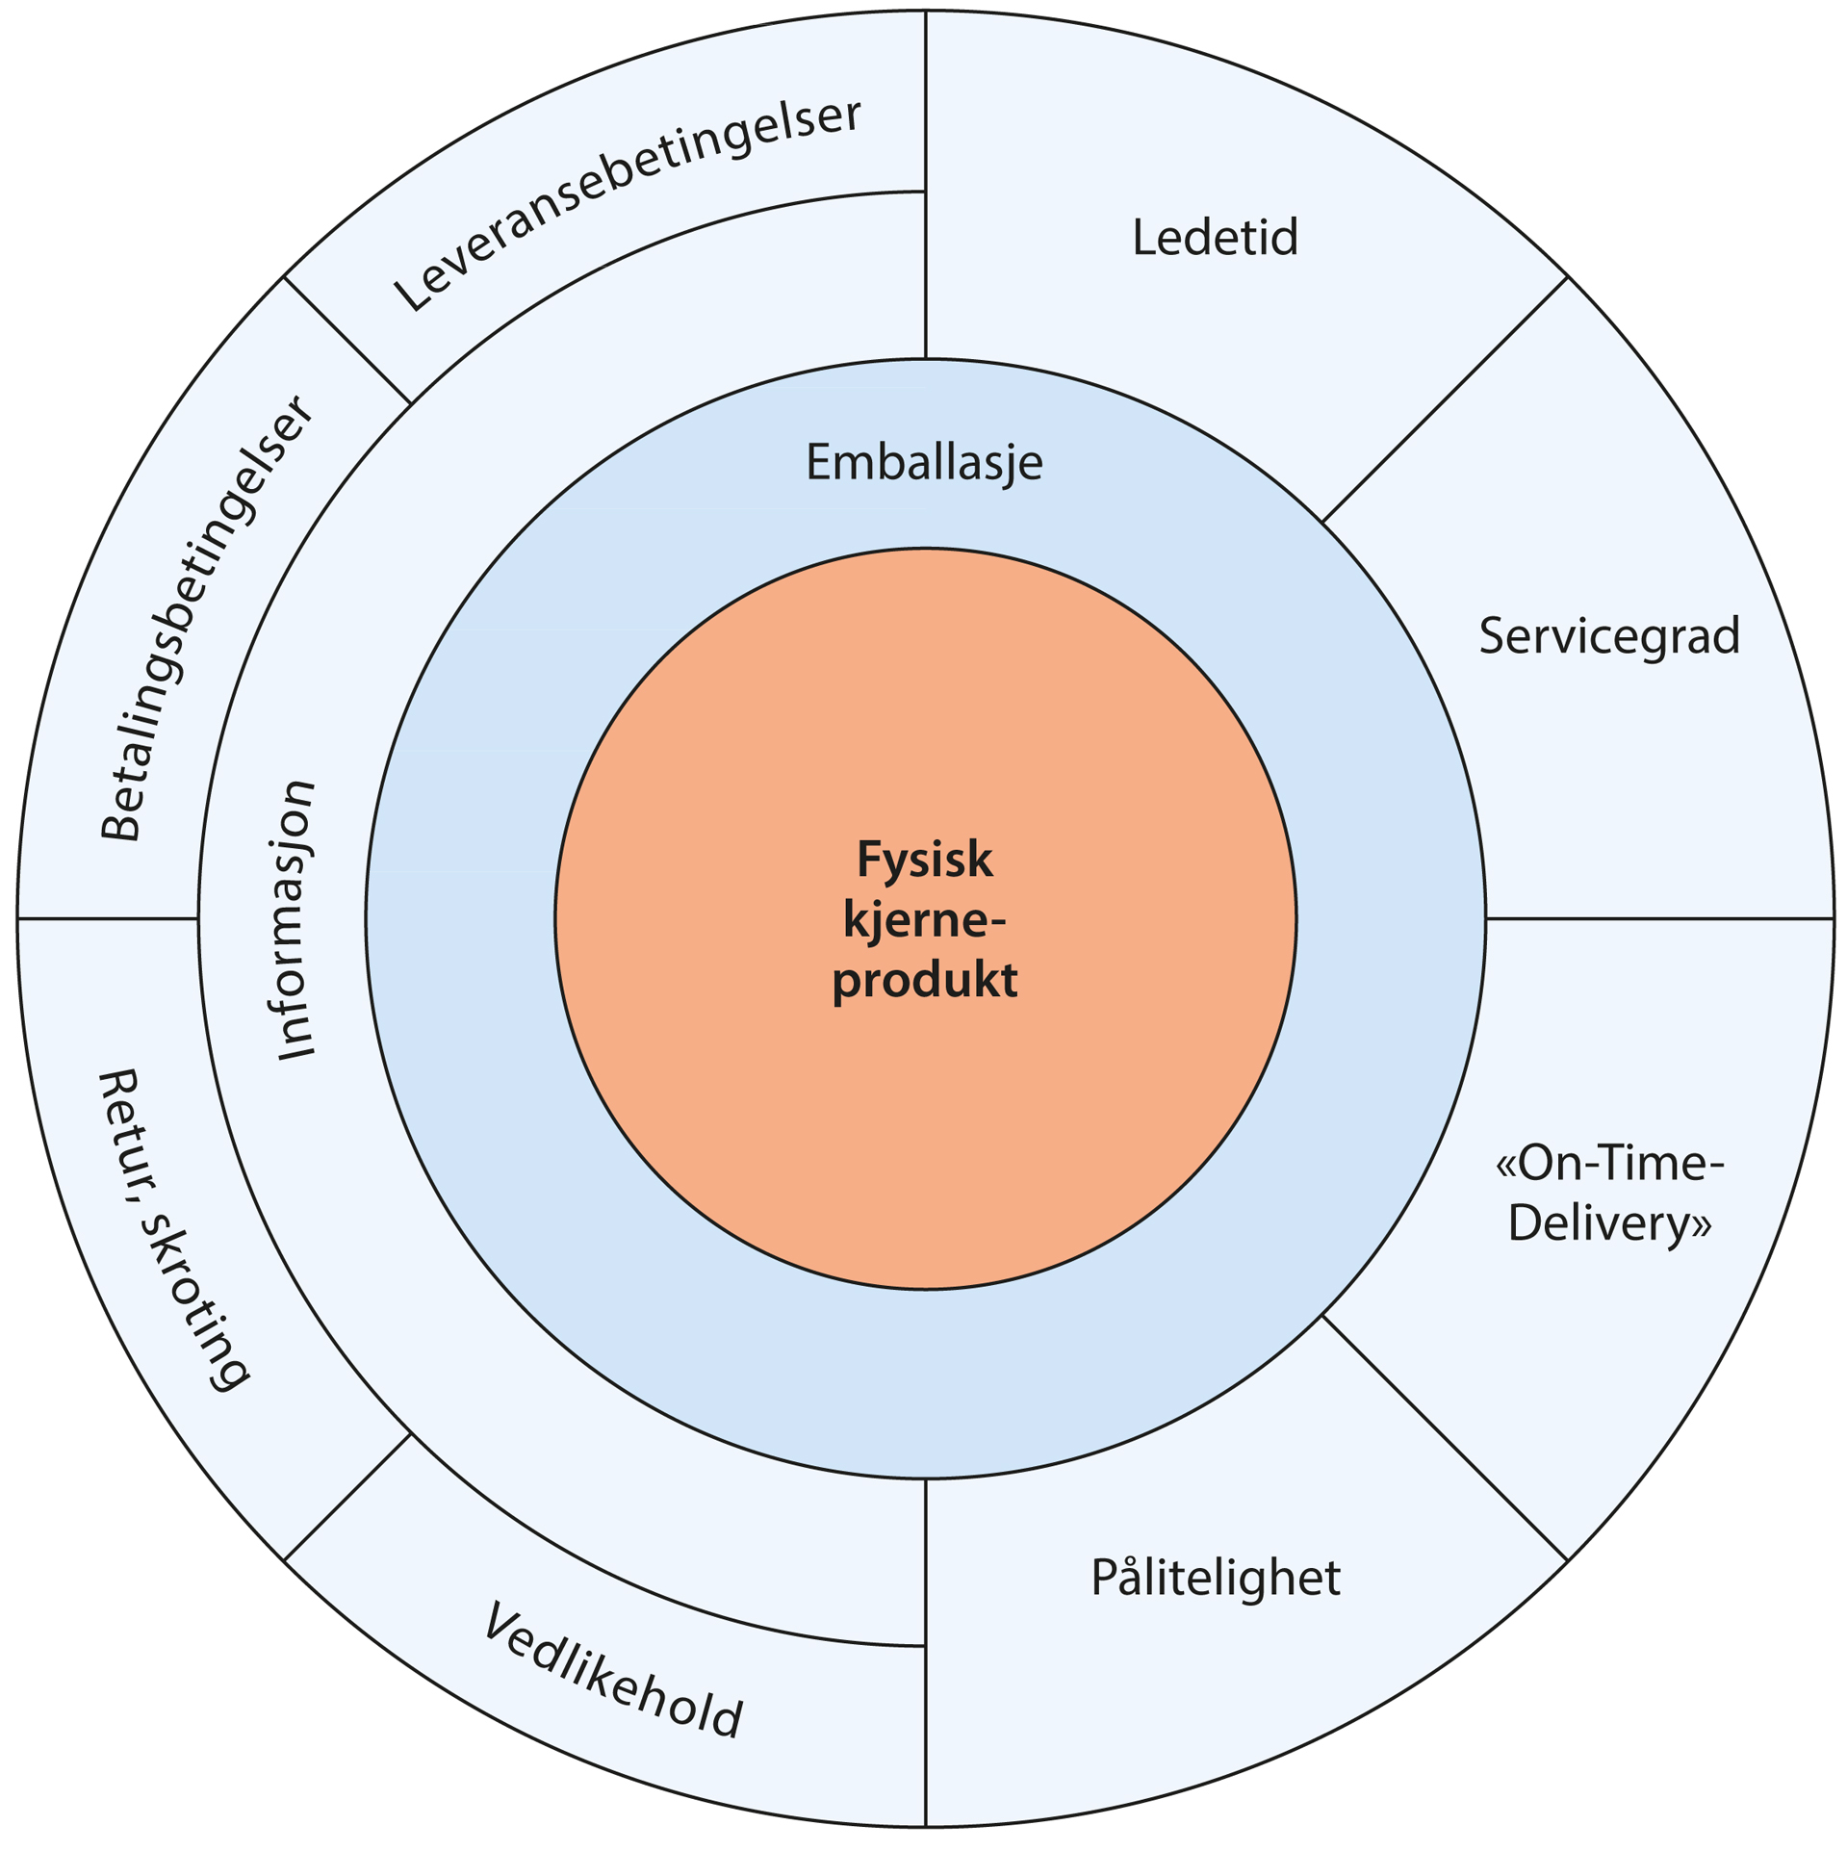
Figur 9.3 Metaproduktet

Slide 5
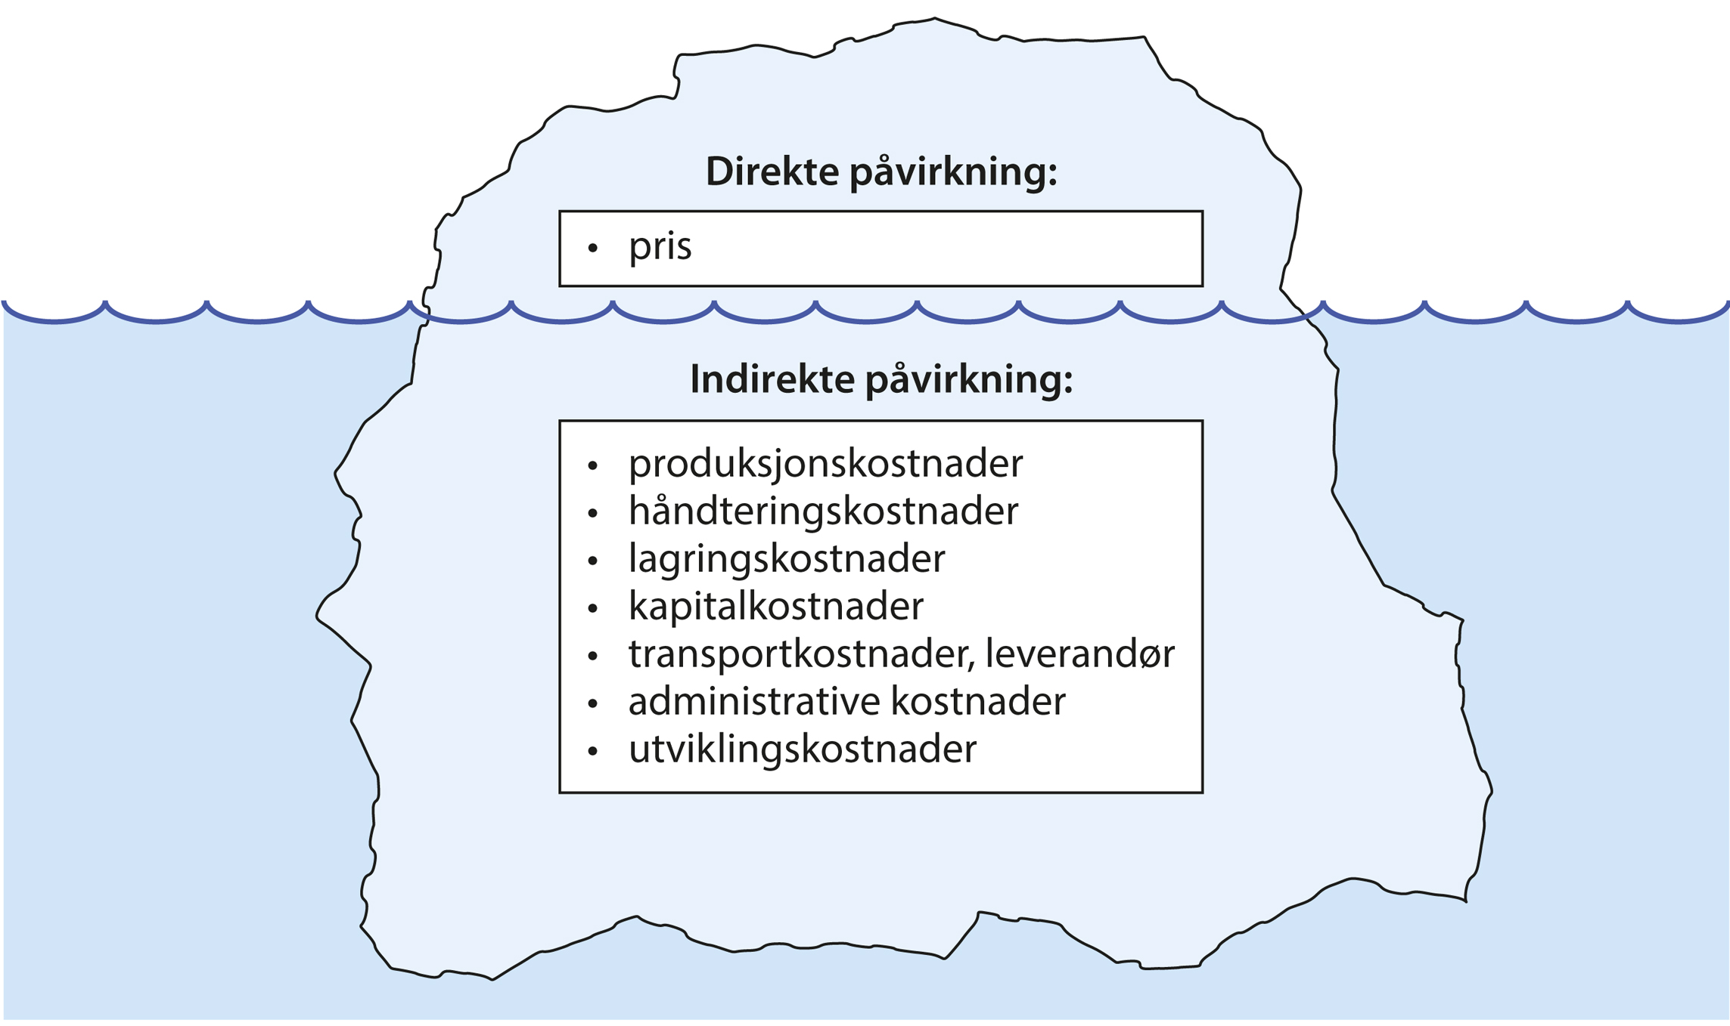
Figur 9.4 Direkte og indirekte påvirkning av innkjøp

Slide 6
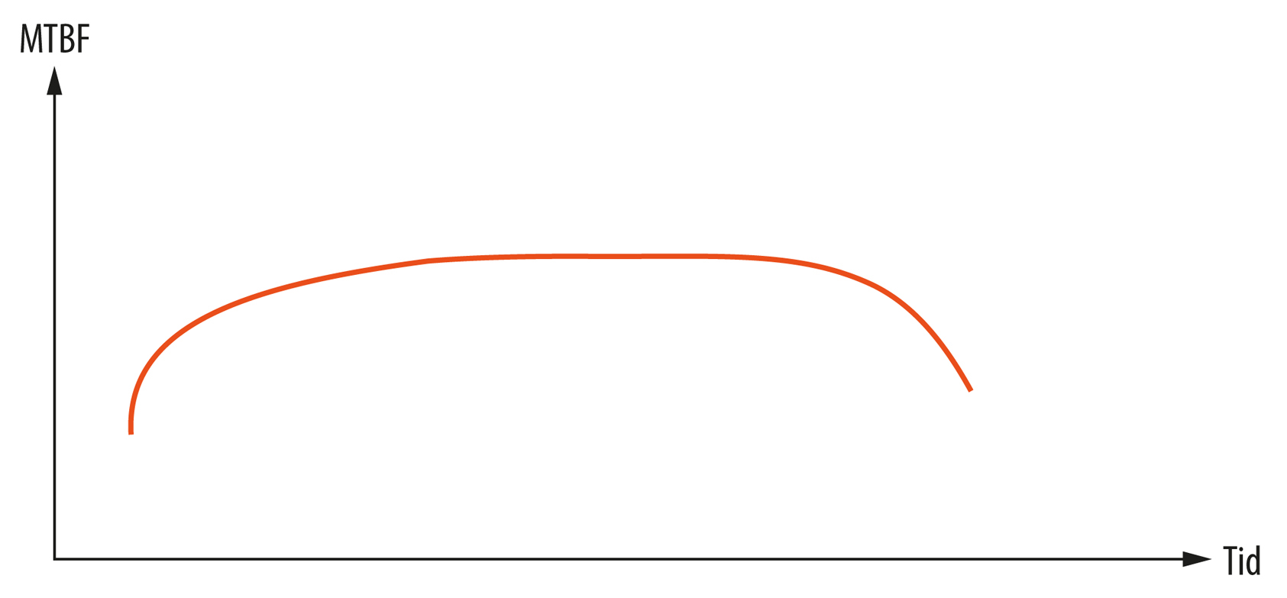
Figur 9.5 «Badekarkurven»

Slide 7
Figur 9.6 Kvalitetskart

Slide 8
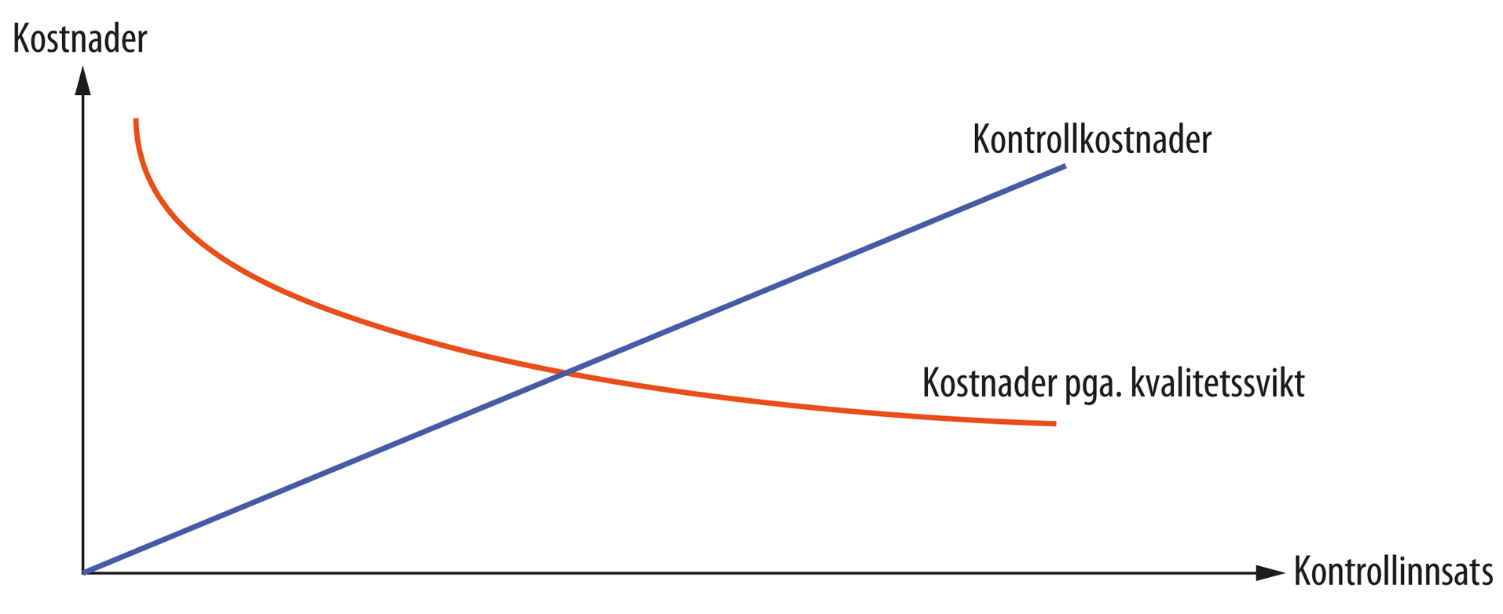
Figur 9.7 Økonomisk kvalitetskontroll

Slide 9
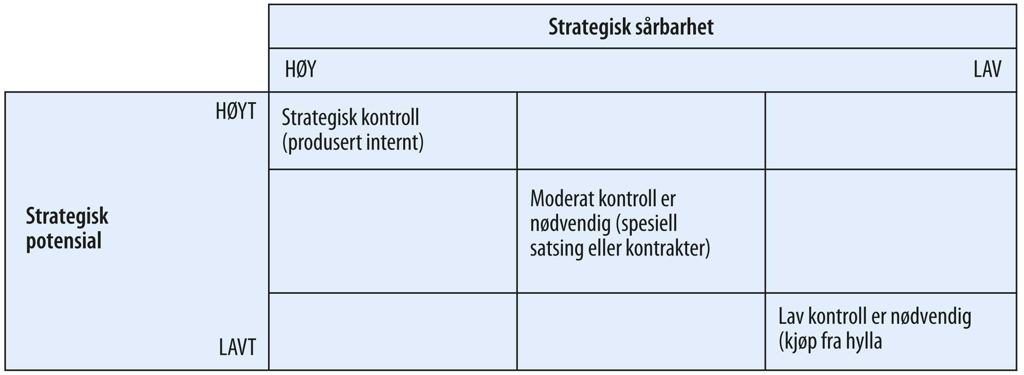
Figur 9.8 Konkurransefordeler og sårbarhet ved kjøp / lag-selv-beslutninger

Slide 10
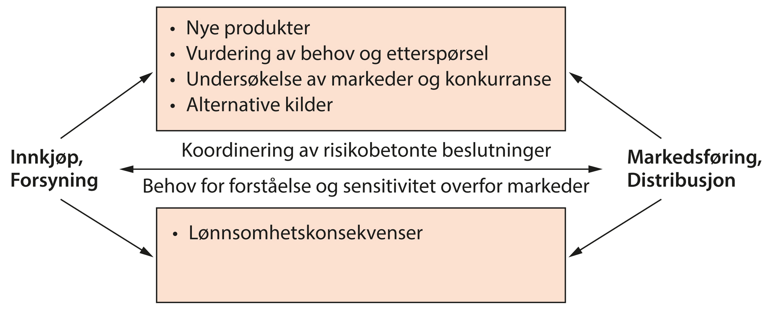
Figur 9.9 Parallellitet innkjøp–markedsføring

Slide 11
Figur 9.10 Alternative markedsstrukturer: konkurranse- og teknologiperspektiv

Slide 12
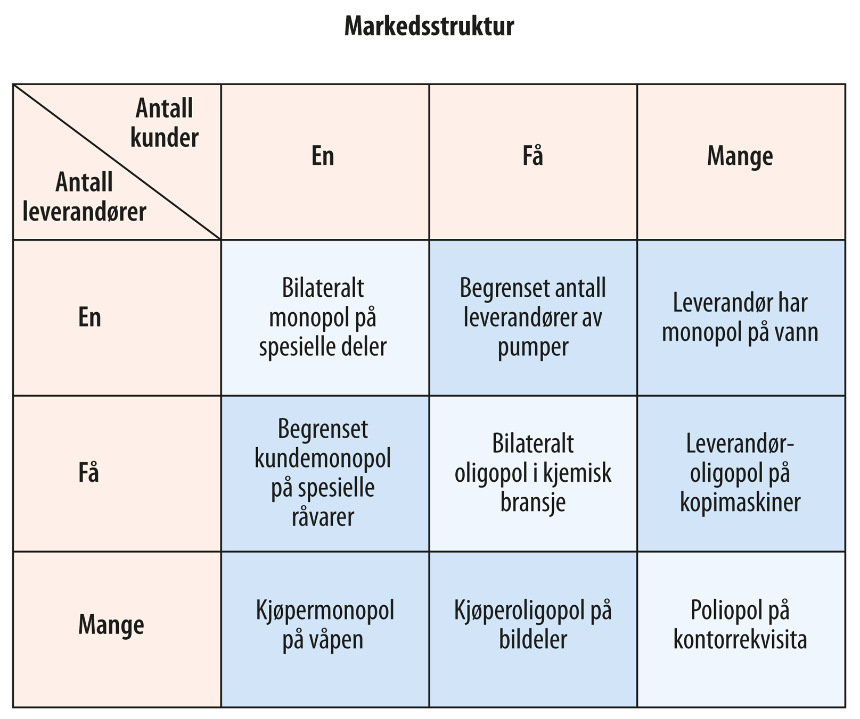
Figur 9.11 Alternative markedsstrukturer: maktperspektiv

Slide 13
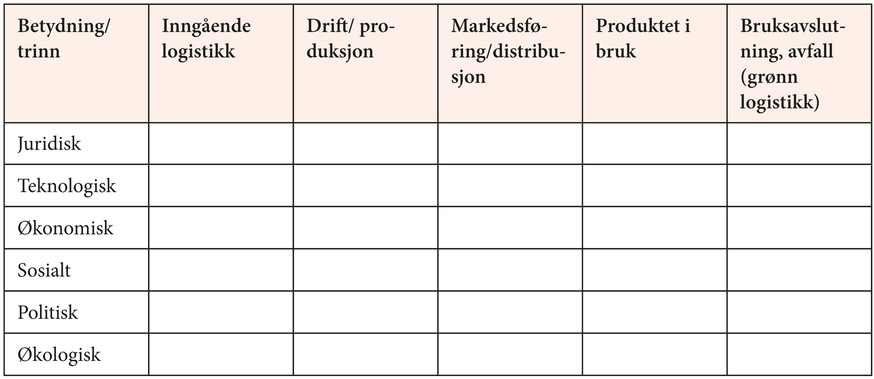
Figur 9.12 Tabell for vurdering av endrede forutsetninger for forsyning

Slide 14
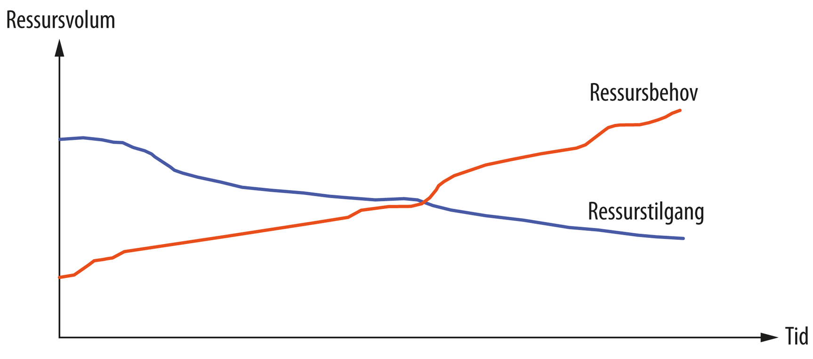
Figur 9.13 Ubalanse i ressurstilgang

Slide 15
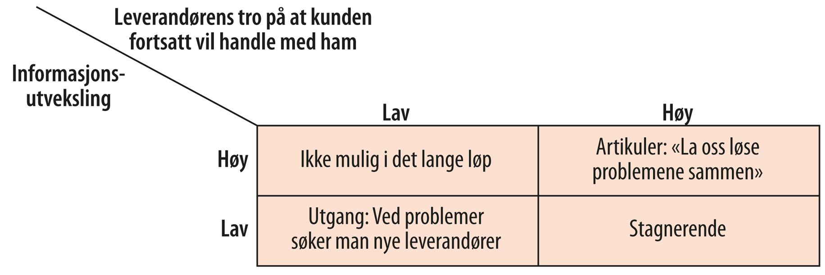
Figur 9.14 Leverandørrelasjoner og informasjonsutveksling

Slide 16
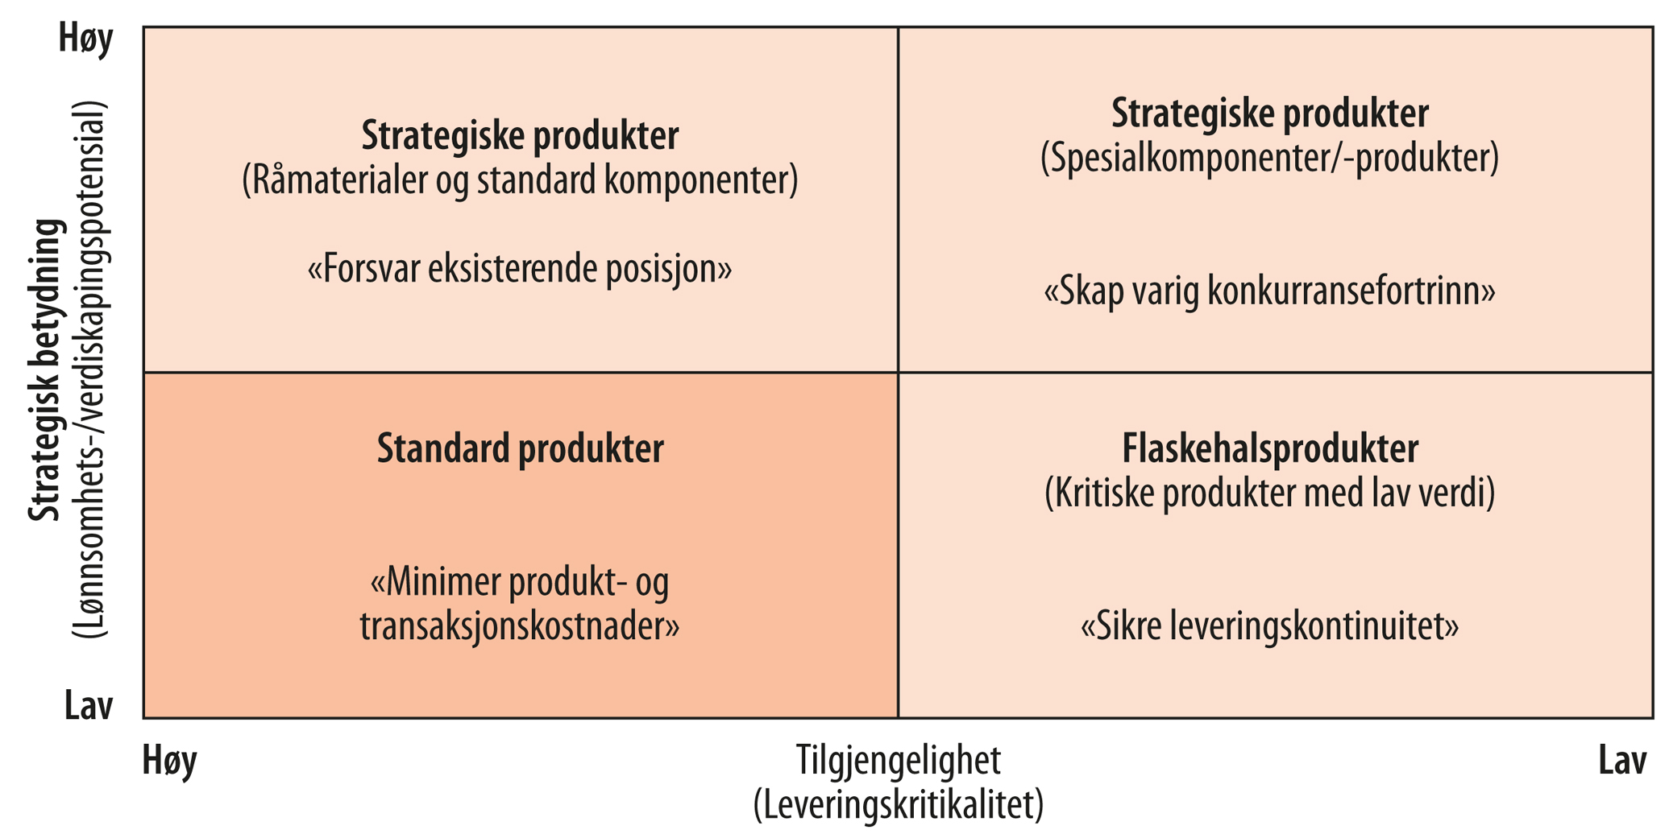
Figur 9.15 Kritikalitet og leverandørmarked

Slide 17
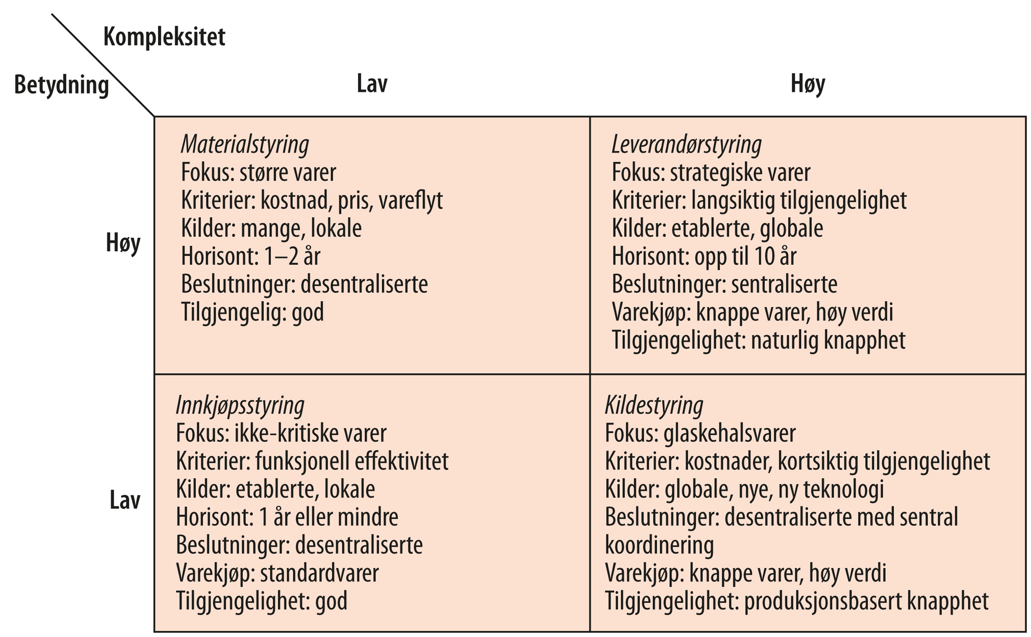
Figur 9.16 Innkjøpsportefølje

Slide 18
Figur 9.17 Innkjøpsstrategi og leverandørrelasjoner

Slide 19
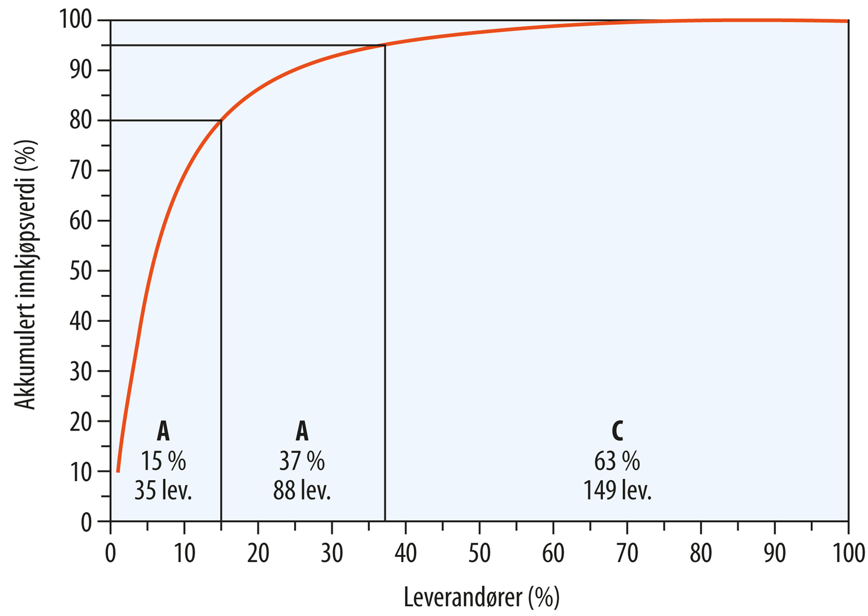
Figur 9.18 Case-eksempel på leverandørstruktur

